Slide 1
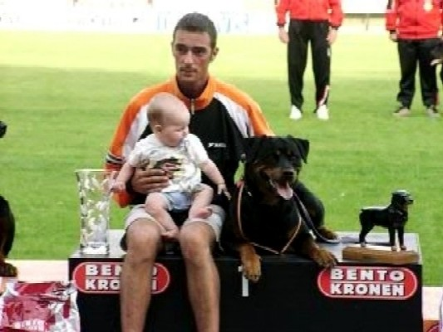
Hondensport
21/01/2011 Florian De Vos

Slide 2
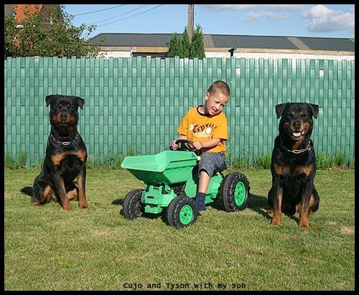
G.H.P.?
GebruiksHondenProgramma
3 disciplines
A: Speuren
B: Gehoorzaamheid
C: Pakwerk

Slide 3
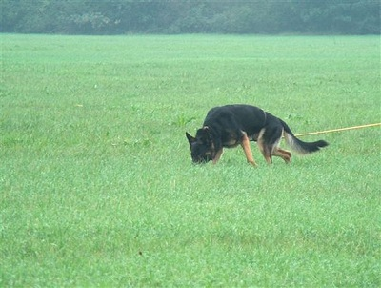
A: Speuren
Spoor volgen
Min. 800 passen
Min. 1h oud
Vreemde persoon
3 voorwerpen op het spoor
10m aangelijnd
Ondergrond: akker, weiland, graanveld, …
Totaal op 100 punten

Slide 4
Film over speuren

Slide 5
B: Gehoorzaamheid
Groot terrein
Punten op 100
Verschillende oefeningen

Slide 6
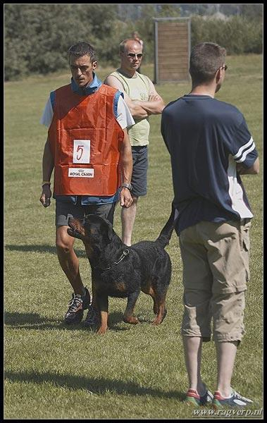
4.1 vrij volgen

Slide 7
4.2 Zitoefening
30 passen

Slide 8
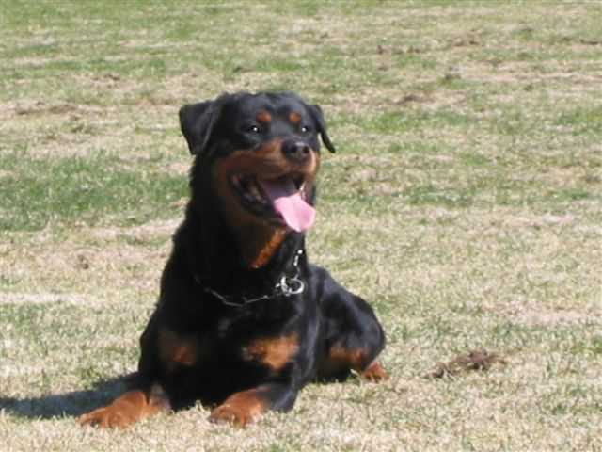
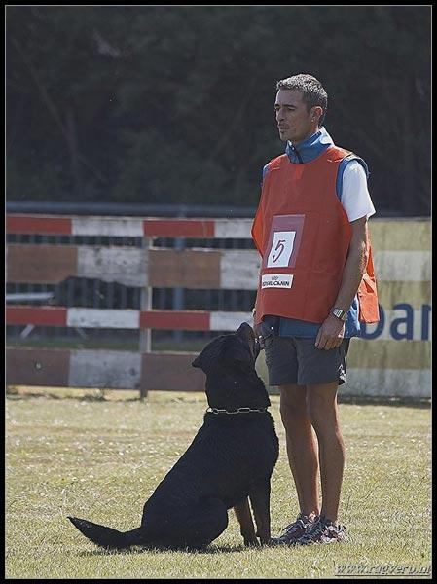
4.3 Af - oefening
AF = BLIJVEN LIGGEN
- 30 passen en oproepen

Slide 9
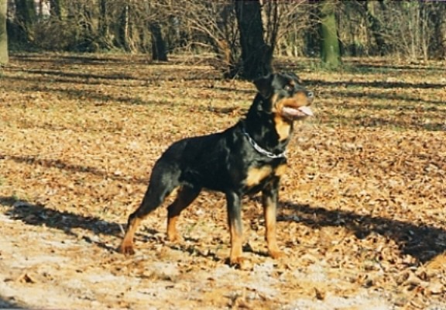
4.4 Sta - oefening

Slide 10
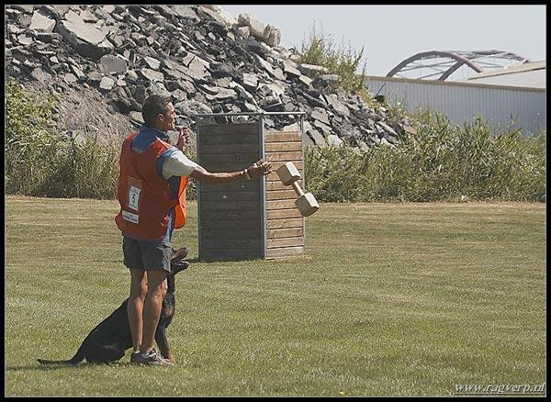
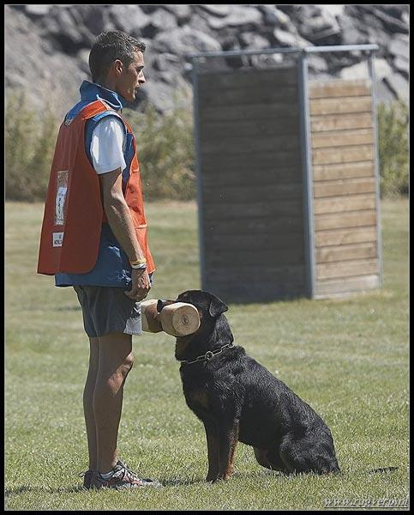
4.5 Apporten
Apport over de grond

Slide 11
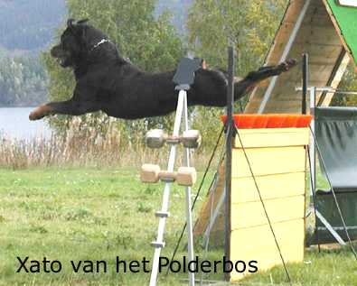
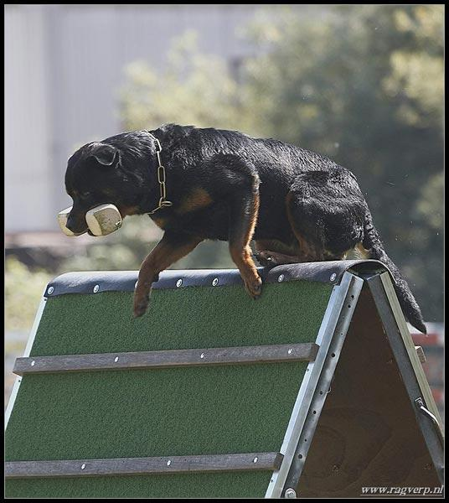
4.5 Apporten
Apport over 1 meter
Apport over 1,8 meter

Slide 12
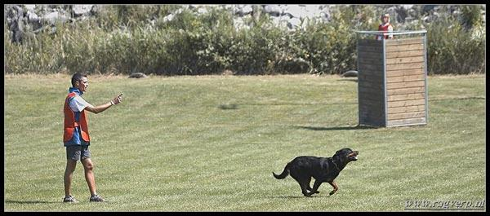
4.6 Vooruitzenden
Blijven lopen tot bevel af

Slide 13
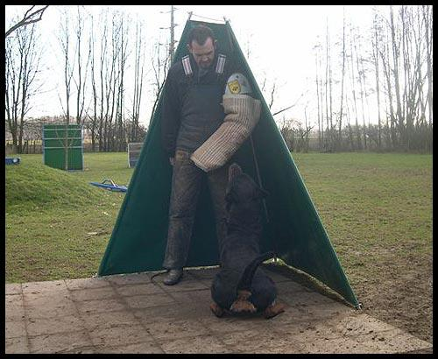
C: Pakwerk
1. Pakwerker in verstek
2. Aanblaffen tot geleider hond aan de voet roept

Slide 14
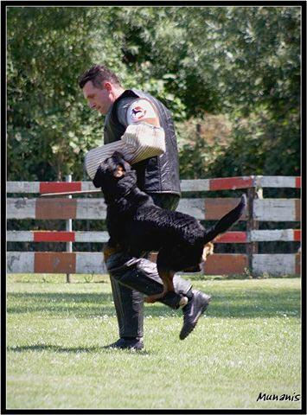
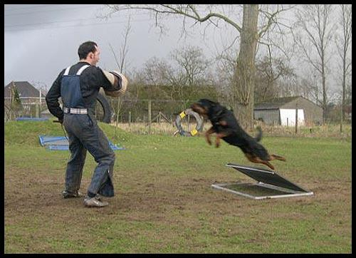
Vluchtverijdelen

Slide 15
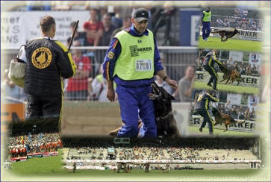
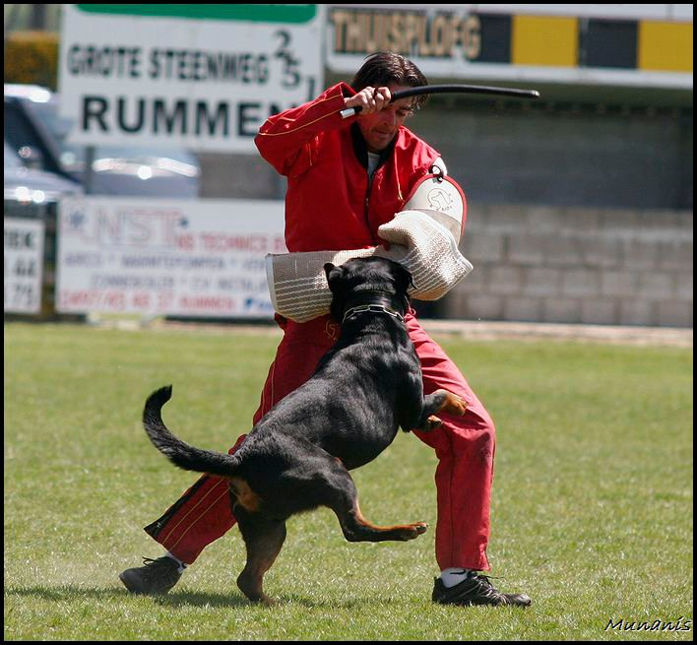
Demonstratie
Mario Verslype
3x WK GHP
Ismael De Vos
2x WK GHP

